Slide 1
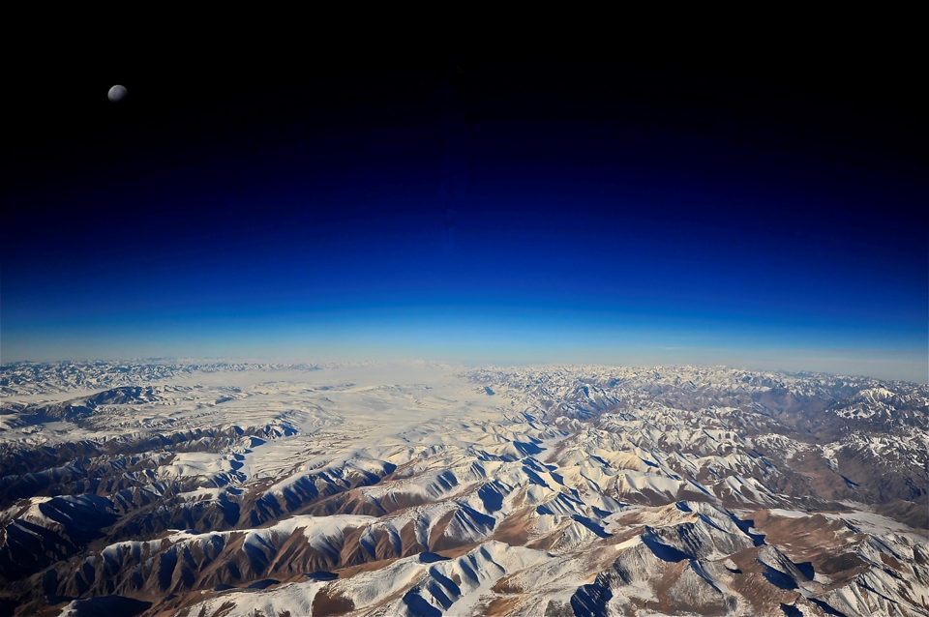
占察入净土
值天时，处地利，得人和（十八）

Slide 2
弘一大师《地藏菩萨圣德大观》：
问：地藏经中，何以广说人天果报，未有劝赞往生净土耶？
答：本愿经中虽未显说，而于他经劝赞者多。今略举之。
●地藏十轮经云：当生净佛国，导师之所居；又云：当生净佛土，远离诸过恶；又云：不久安住清净佛国，证得无上正等菩提；又云：速住净佛国，证得大菩提。
●占察善恶业报经中，如前第三章所引文云：

Slide 3
此人舍身亦能随愿往生他方净佛国土；又云：若人欲生他方现在净国者，应当随彼世界佛之名字，专意诵念，一心不乱，如上观察者，决定得生彼佛净国。地藏菩萨请问法身赞中，如前第五章所引七言偈云：彼人生于净莲华，闻法所说无量寿。
▼地藏菩萨仪轨中，如前第五章所引文云：舍身后生极乐。又蕅益大师占察行法中，如前第八章所引文云：欲随意往生净佛国土者，应受持修行此忏悔法；故行法中最后发愿云：舍身他世生在佛前，面奉弥陀历侍诸佛，亲蒙授记回入尘劳，普会

Slide 4
群迷同归秘藏。大师所撰行法，悉宗地藏占察经文。劝赞往生，可为诚证矣。

Slide 5
净土十要重刻序：
抑闻魇之重者，不许持光照，照即死。不许抱令起，抱多失心。唯就暗中，俾熟识者大呼其名，连声呼之，无不解者。净土法门亦如是。劫浊盛时，众生魇重。毋以持名杂参话。毋以粗心习胜观。杂参话，则浊智腾波，定起邪见。所谓照之即死者也。习胜观，则非其境界，定起魔事。所谓抱多失心者也。唯以现前一念无明业识之心，令其专称阿弥陀佛名号。无间一心，未有不亲证亲到者。

Slide 6
偏念西方的21种理由 《净土十疑论》七种理由
1、为专心故：
【一切诸佛土，实皆平等。但众生根钝，浊乱者多，若不专系一心一境，三昧难成。专念阿弥陀佛，即是一相三昧，以心专至，得生彼国。如《随愿往生经》云：普广菩萨问佛：“十方悉有净土，世尊何故偏赞西方弥陀净土，专遣往生？”佛告普广：“阎浮提众生，心多浊乱，为此偏赞西方一佛净土，使诸众生，专心一境，即易得往生。若总念一切佛者，念佛境宽，则心散漫，三昧难成，故不得往生。”】

Slide 7
2、法性平等故：
【又求一佛功德，与一切佛功德无异，以同一佛法性故。为此念阿弥陀佛，即念一切佛；生一净土，即生一切净土。故《华严经》云：“一切诸佛身，即是一佛身，一心一智慧，力、无畏亦然。”】
【又云：“譬如净满月，普应一切水，影像虽无量，本月未曾二。如是无碍智，成就等正觉，应现一切刹，佛身无有二。”智者以譬喻得解，智者若能达一切月影即一月影，一月影即一切月影，月影无二；故一佛即一切佛，一切佛即一佛，法身无二。故炽然念一佛时，即是念一切佛也。】

Slide 8
3、教说多故：
【凡夫无智，不敢自专，专用佛语，故能偏念阿弥陀佛。云何用佛语？释迦大师一代说法，处处圣教，唯劝众生，专心偏念阿弥陀佛，求生西方极乐世界。如《无量寿经》、《观经》、《往生论》等，数十余部经论文等，殷勤指授，劝生西方，故偏念也。】
佛陀在数千部的佛经里面，都劝我们我们往生西方，正如印光大师所说的“千经万论处处均宣”。

Slide 9
4、本愿胜故：
【又弥陀佛别有大悲四十八愿，接引众生。】
天如禅师《净土或问》：“问曰，十方如来，皆可亲近。今独推弥陀者，何耶。答曰，独推弥陀，其故有三。一誓愿深重。二娑婆有缘。三化道相关也。”
“愿重者。经云，弥陀往昔因中，尝发种种广大誓愿。其略曰，若我成佛已来，其有众生愿生我国。或闻我名，修诸善本，称我名号，乃至十念。若不生者，誓不取正觉。既生我国，若有退转，不

Slide 10
决定成佛者，誓不取正觉。”这里，天如禅师主要给我们举了两个大愿，一是十念必生；二是生皆不退，决定成佛。
“故华严钞曰，弥陀愿重，偏接娑婆众生也。”阿弥陀佛誓愿最为深重，阿弥陀佛的本愿，十方诸佛中最为第一。

Slide 11
5、摄取接引念佛人故：
【又《观经》云：“阿弥陀佛有八万四千相，一一相有八万四千好，一一好放八万四千光明遍照法界，念佛众生，摄取不舍。”若有念者，机、感相应，决定得生。】
这里引用《观经》的一段经文来说明，阿弥陀佛发了一个大愿，专门摄取接引念佛人。谁念阿弥陀佛，他就能摄取不舍、光明加被。这是从摄取上讲，另外还专门发了接引愿。之所以念阿弥陀佛求生西方，就是因为阿弥陀佛专门对念佛人发了这个大愿，我们念阿弥陀佛，就能与佛的大愿相应。

Slide 12
6、诸佛证成决定得生故：
【又《阿弥陀经》、《大无量寿经》、《鼓音王陀罗尼经》等云：“释迦佛说经时，皆有十方恒沙诸佛，舒其舌相，遍覆三千大千世界，证成一切众生念阿弥陀佛，乘佛大悲本愿力故，决定得生极乐世界。】
这一点在善导大师《往生礼赞》中有广说。阿弥陀佛的大悲愿力是“往生增上缘”；智者大师这里引用的十方诸佛出广长舌相作证明，是“证生增上缘”——证成决定得生增上缘。

Slide 13
7、与此土偏有缘故：
【当知阿弥陀佛与此世界，偏有因缘。何以得知？《无量寿经》云：“末世法灭之时，特驻此经，百年在世。接引众生，往生彼国。”故知阿弥陀佛与此世界极恶众生，偏有因缘。其余诸佛，一切净土，虽一经两经略劝往生；不如弥陀佛国，处处经论，殷勤叮咛，劝往生也。】
《弥陀要解》当中蕅益大师的一个善巧回答：“问：诸方必有净土，何偏赞西方。答，此亦非善问。假使赞阿閦佛国，汝又疑偏东方，展转戏论。”

Slide 14
“问，何不遍缘法界。答，有三义。令初机易标心故。阿弥本愿胜故。佛与此土众生偏有缘故。盖佛度生，生受化。其间难易浅深，总在于缘。缘之所在，恩德弘深，种种教启，能令欢喜信入，能令触动宿种，能令魔障难遮，能令体性开发”
关于“缘”的问题，再来看天如禅师《净土或问》：
“有缘者。我佛释迦现在世时，众生闻佛所教，归向弥陀，固已多矣。观佛灭后，末世众生，无问僧俗男女，贵贱贫富，稍闻佛教者，无不信向。

Slide 15
未闻佛教者，亦会称名。纵是顽愚暴恶，无信之徒。或遭厄难危险之处，或发赞叹怨嗟之声。不觉信口，便叫阿弥陀佛。至于儿童女子戏弄之际，聚沙抟泥，图墙画壁，便作弥陀佛像。甚至于学行未稳，学语未成者，自然能唱阿弥陀佛。此皆不劝而发，不教而能。非有缘而何。”
莲池大师：谓佛佛可念。何不随念一佛。而必念阿弥陀佛。不知彼佛与诸众生。偏有因缘故。良由彼佛名号。人所乐称。就令恶人。有时不觉失声念佛。乃至人逢善事。不觉念佛。欢喜赞叹。人

Slide 16
逢恶事。及与苦难。不觉念佛。伤悲痛切。机感因缘。莫或使之而自然故。

Slide 17
偏念西方的21种理由 另14种理由
8、令初机易标心故：
为什么标投西方呢？“标”是标准的标，标心有在，令专注故，主要是让他能够专注，一心一意地去专修。对初学的人，你不能跟他说东方、西方、南方、北方都可以往生，他心就乱了，依那一个呢？心中没有主见，摇摆不定。为了让他有个标心所在，告诉他唯一的西方，让他死心踏地的安住西方，有这样的一个必要。

Slide 18
9、念一佛即念十方诸佛故：
生一佛土即生十方诸佛土故，法性无别故。念一尊阿弥陀佛，由于法性无别的原因，其实跟念十方诸佛没有差别。如果往生到极乐世界这一个佛土，也就往生了十方刹土。

Slide 19
10、十方共赞故：
十方诸佛都在赞叹极乐世界、阿弥陀佛。我们可以发现，像《阿弥陀经》、《无量寿经》、《华严经》都在赞叹。
《佛说无量寿经》：设我得佛，十方世界无量诸佛，不悉咨嗟称我名者，不取正觉。
《唐译无量寿经》：若我成佛。彼无量刹中无数诸佛。不共咨嗟称叹我国者。不取正觉。
《佛说无量寿经》：佛告阿难，无量寿佛，威神光明，最尊第一。诸佛光明，所不能及。或照

